Slide 1
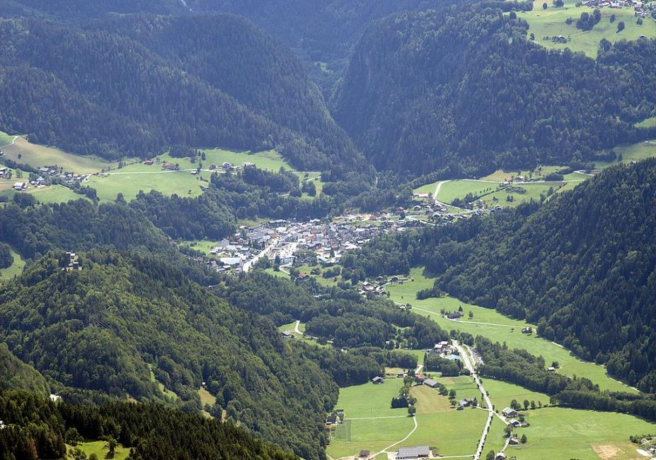
Lorient Vous Propose La Commune Du Beaufortain
La Commune et Les Hameaux de Beaufort

Slide 2
Le Beaufortain ou pays de Beaufort est une région naturelle s'étendant autour de la commune de Beaufort dans le département français de la Savoie. Elle est constituée principalement par la vallée du Doron dit de Beaufort et se trouve au cœur du massif du Beaufortain.

Slide 3
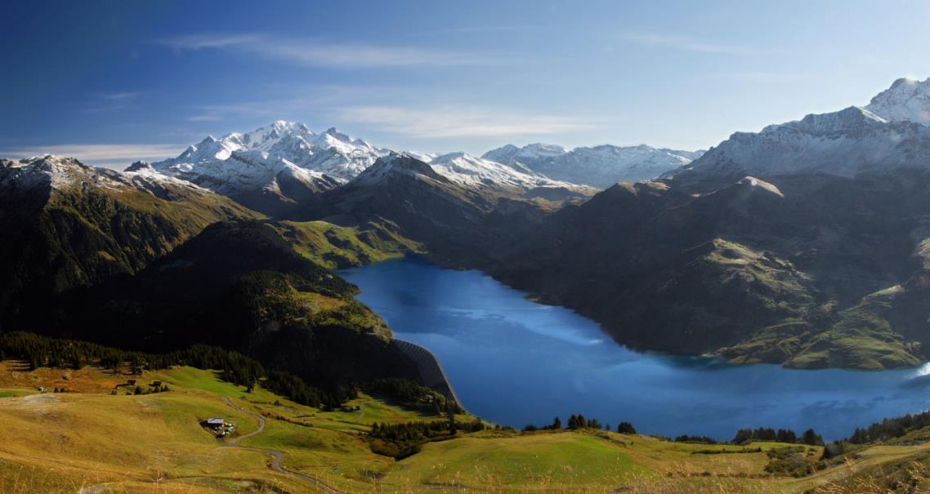
Barrage Et Site De Roselend < 1609 m >

Slide 4
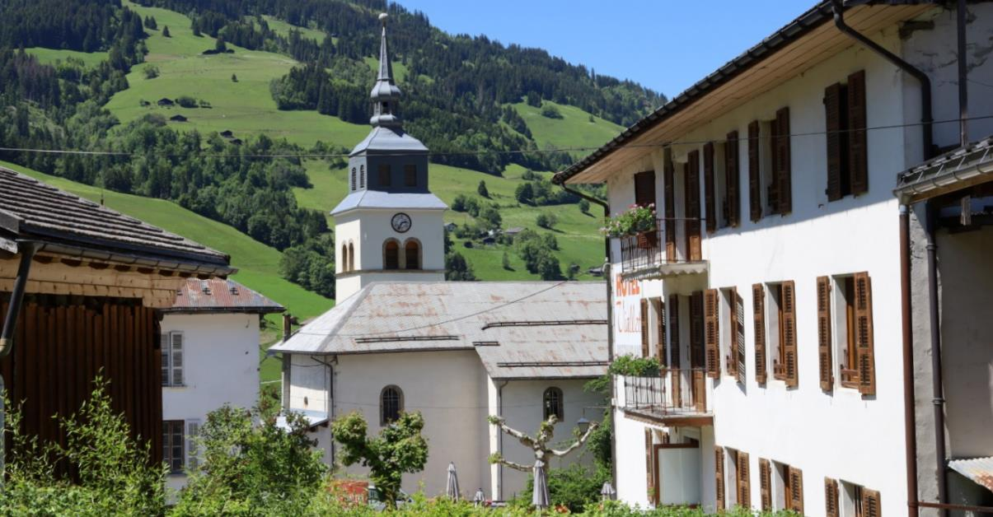
Eglise Saint Jean Baptiste d’Arêches

Slide 5
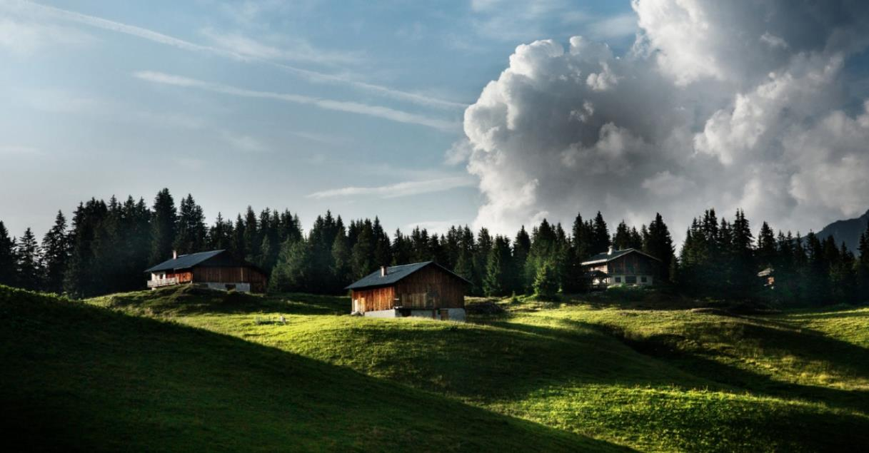
Col Du Pré < 1703 m >

Slide 6
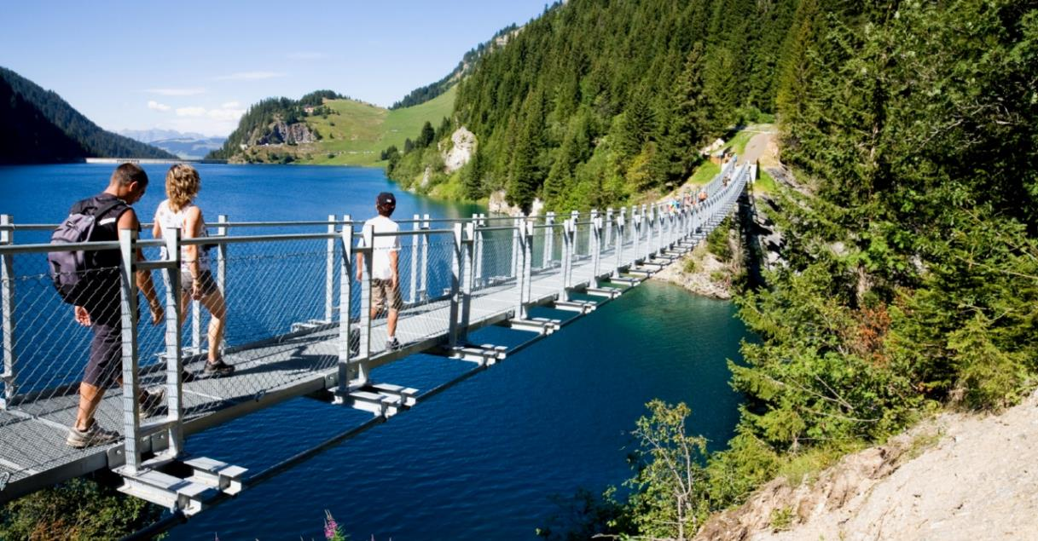
Le Barrage et Le Lac de Saint Guérin < 1570 m >

Slide 7
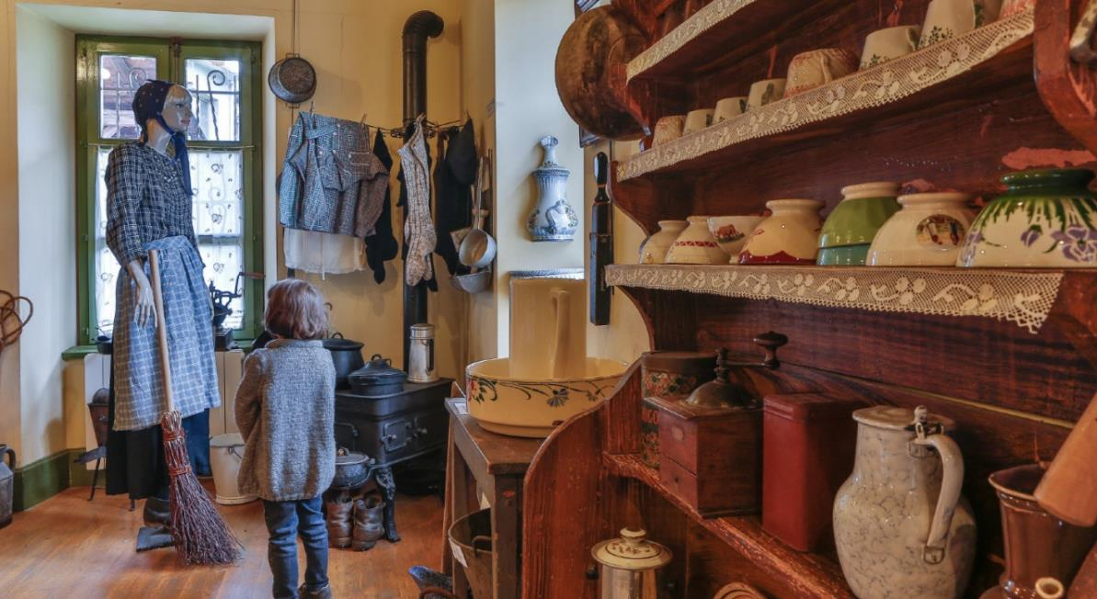
Ecomusée d’Hauteluce

Slide 8
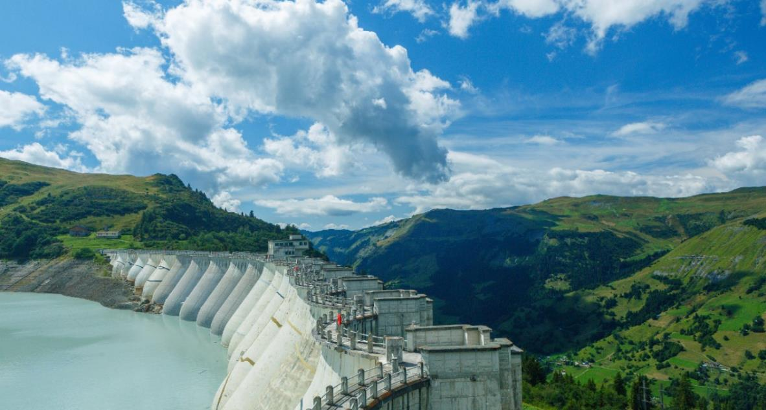
Barrage de La Girotte et Centrale de Belleville < 1740m >

Slide 9
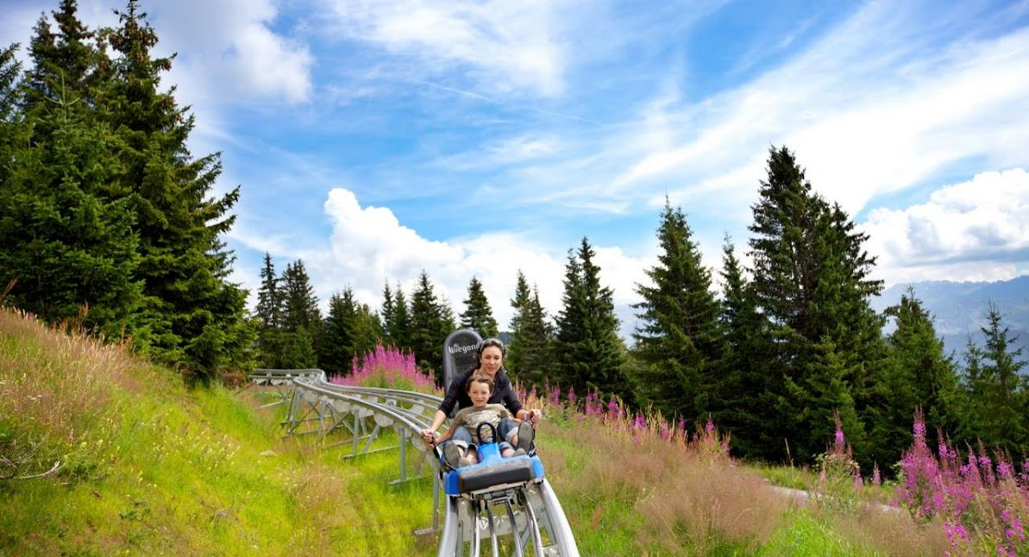

Slide 10
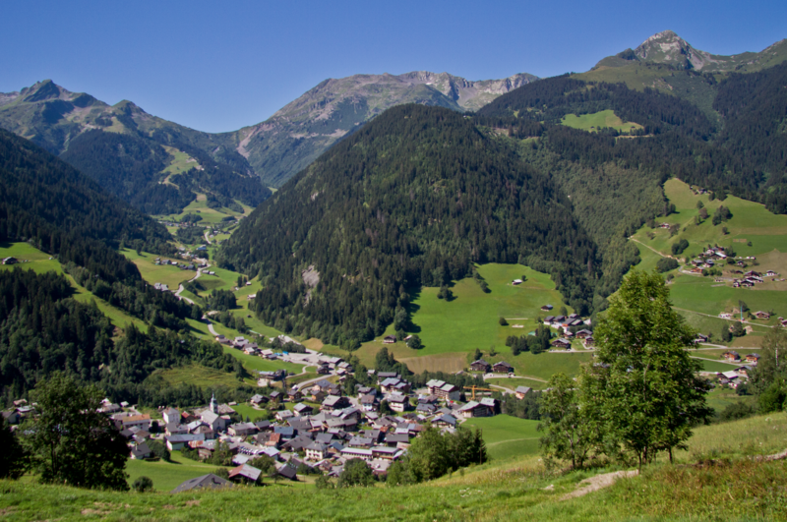
Arêches Depuis la route de Belfort

Slide 11
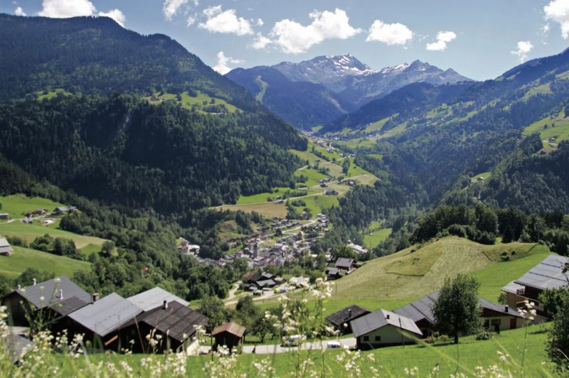
Village De Beaufort depuis Le Hameau des Curtillets En été

Slide 12
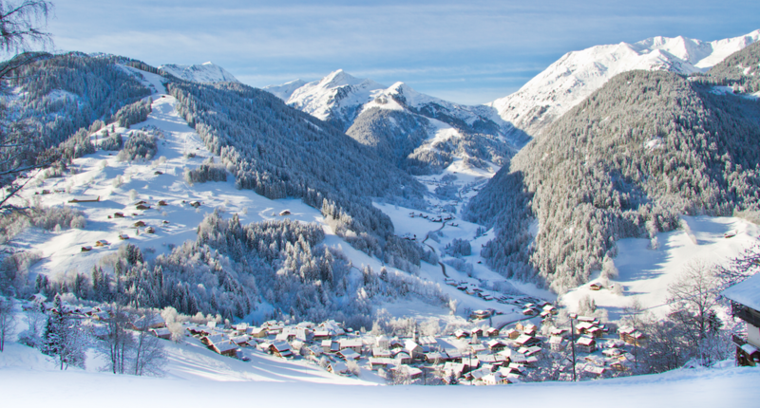
Le Village d’Arêches vue depuis le Crêt Gerel en Hiver

Slide 13
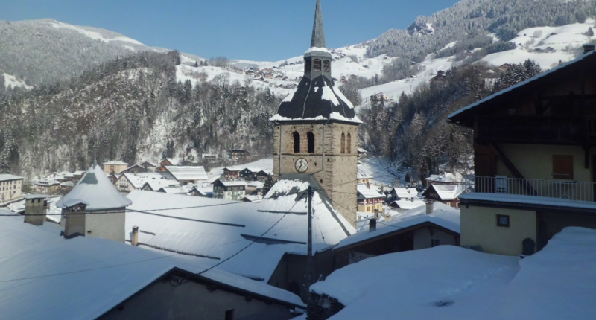
Village de Beaufort depuis La Route d’Arêches en Hiver

Slide 14
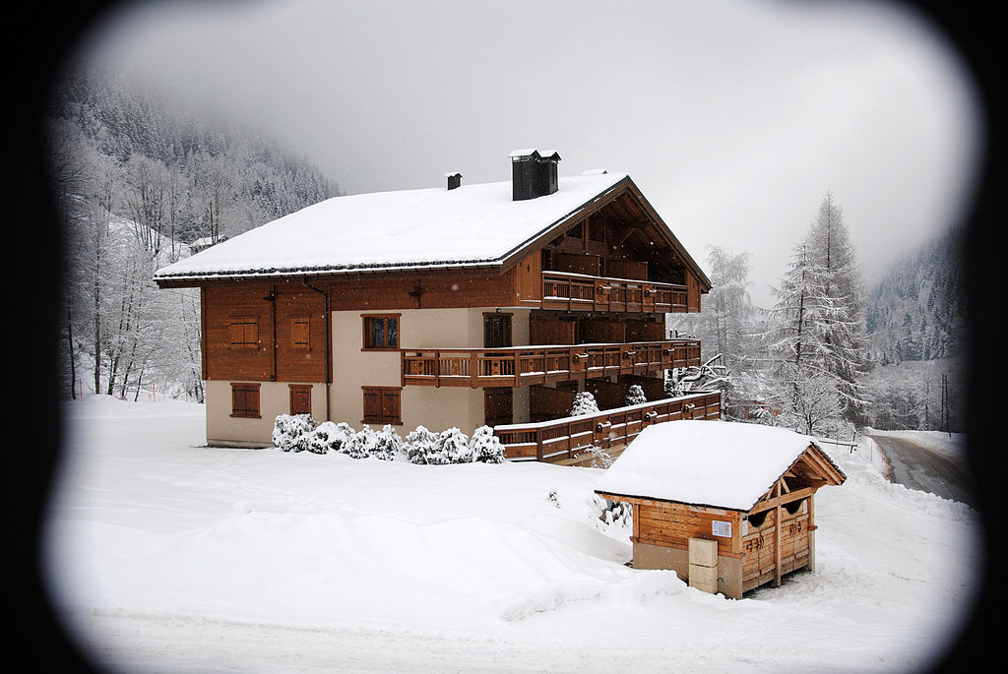
Vue Hivernale d’Un Chalet Savoyard Dans le Quartier Du Planay à Arêches - Beaufort

Slide 15
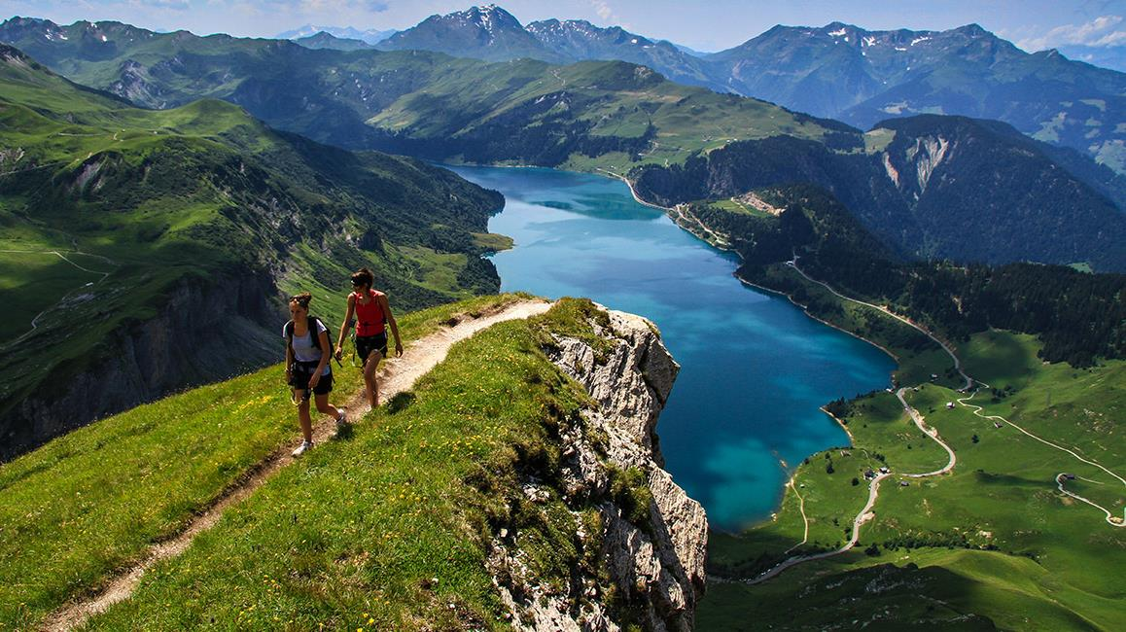
Roc Du Vent ( Beaufortain )

Slide 16
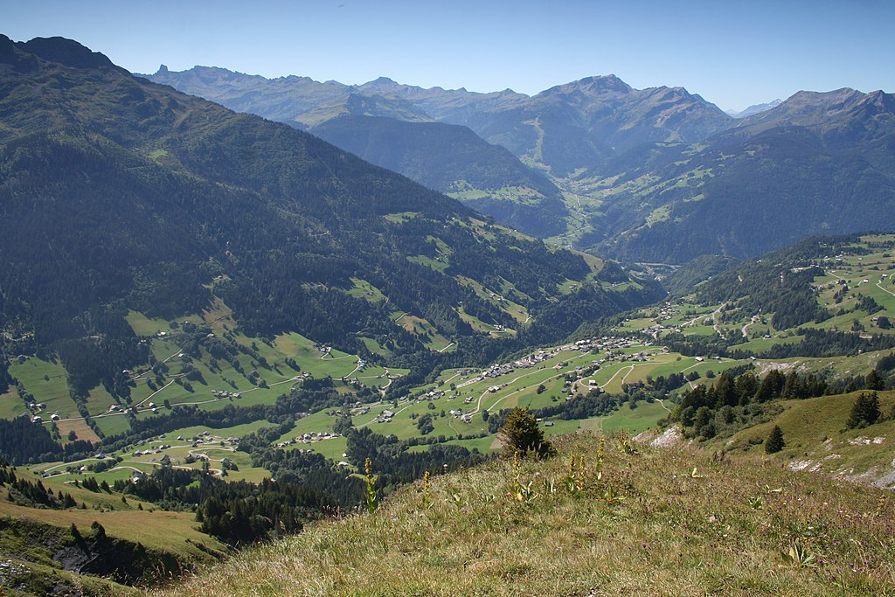
Vue Sur Le Beaufortin < Hauteluce Beaufort ,Arêches >

Slide 17
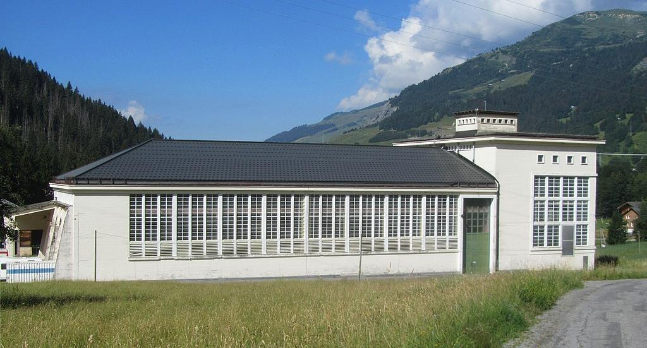
Centrale De Belleville Au pied du Lac de la Girotte

Slide 18
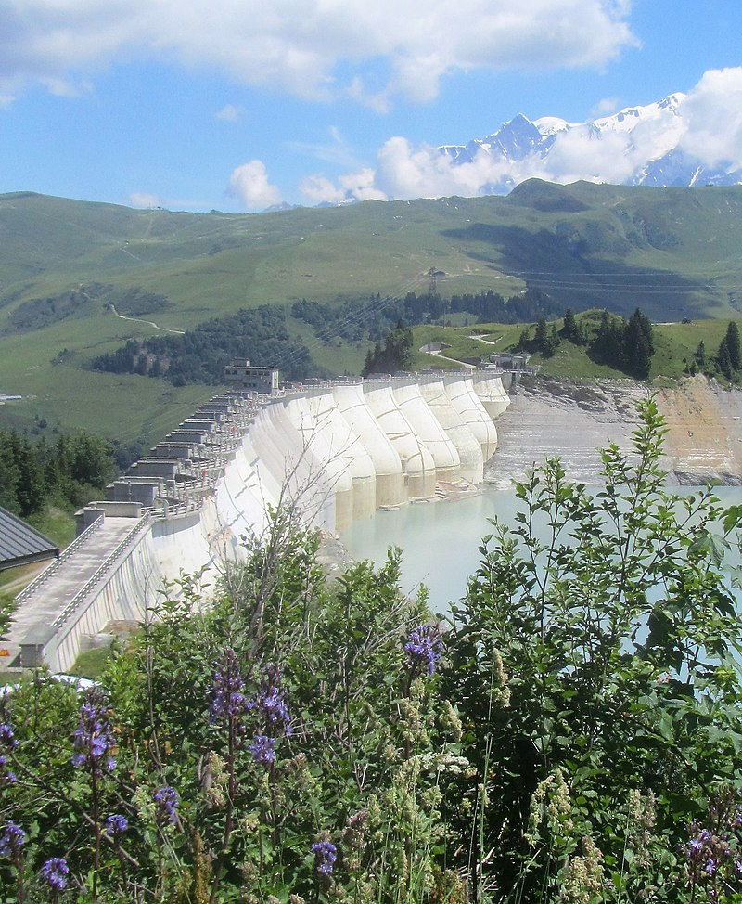
Barrage De la Girotte à Voûtes Multiples

Slide 19
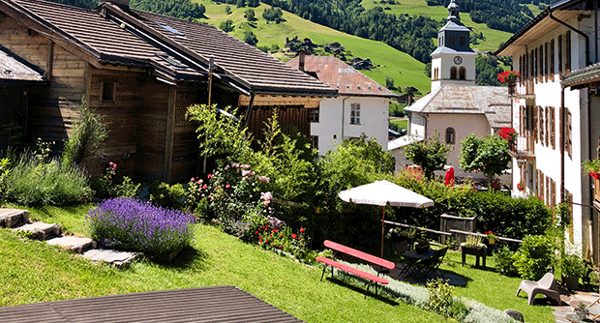
La Commune De Beaufort

Slide 20
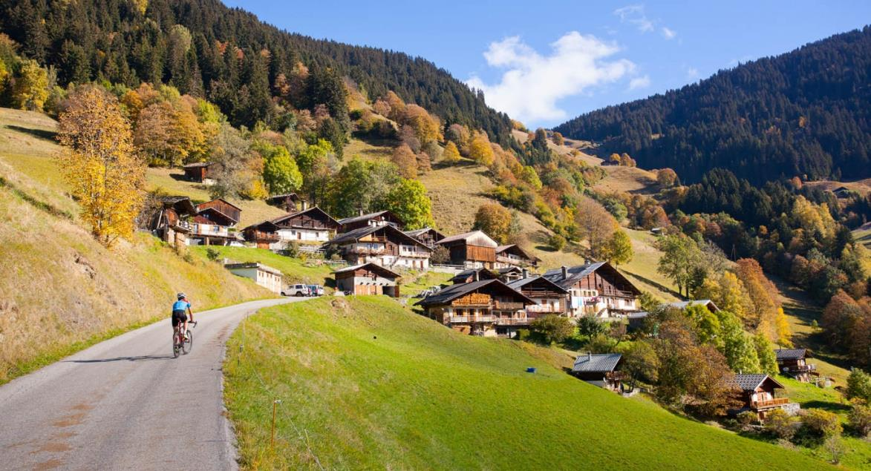
Direction Des Massifs Dans le Beaufortain

Slide 21
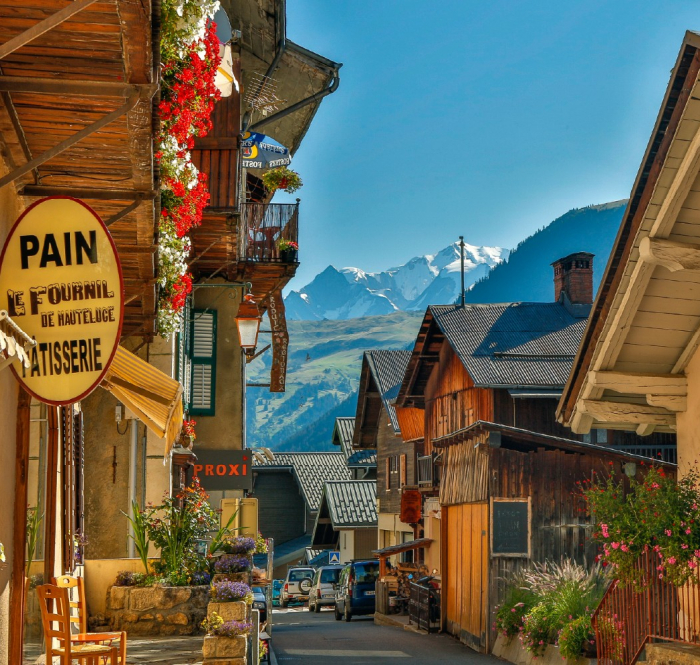
Hauteluce

Slide 22
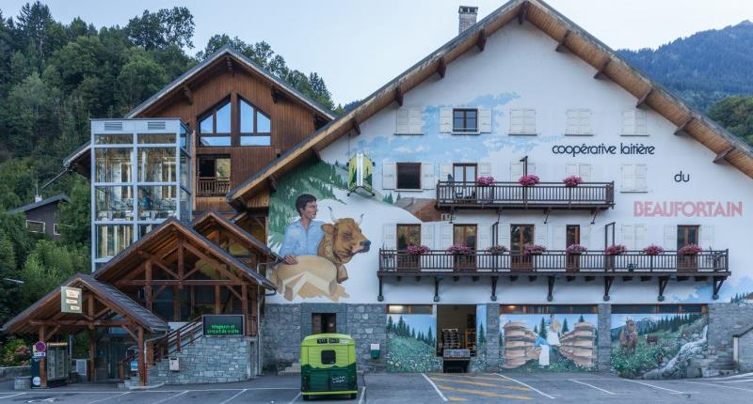
Coopérative Laitière Du Beaufortain

Slide 23
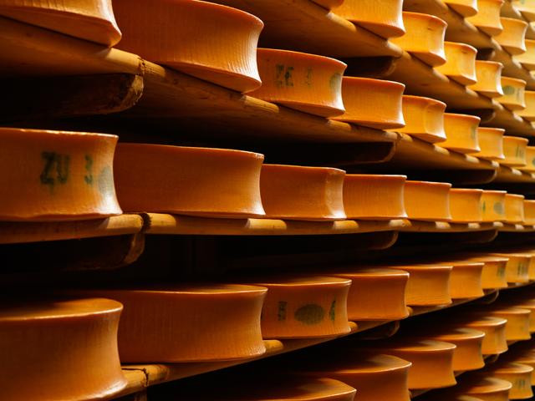
Fromagerie < Le beaufort >

Slide 24
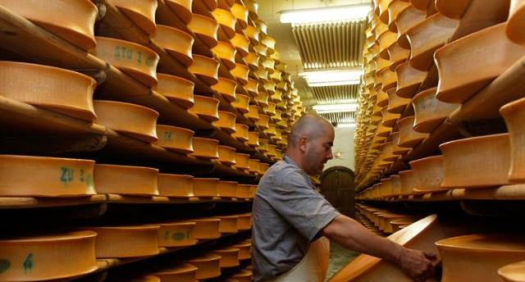
Le Fromage < Le beaufort >

Slide 25
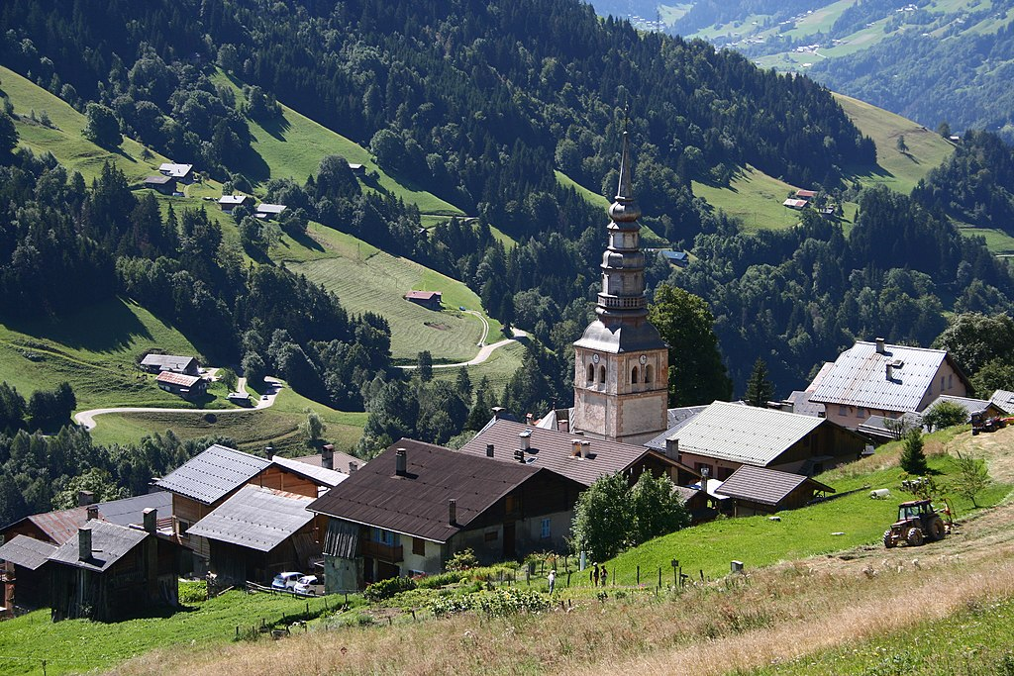
Hauteluce Vue Du Village et du Clocher à Bulbe de L’Eglise

Slide 26
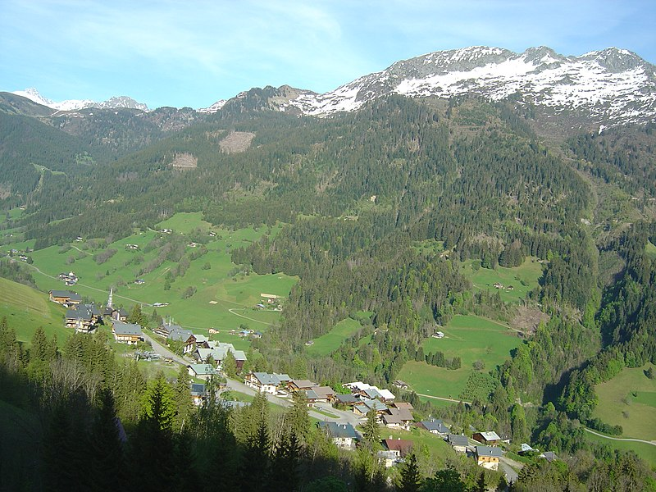
Vue Générale de Hauteluce depuis la Route du Col Des Saisies

Slide 27
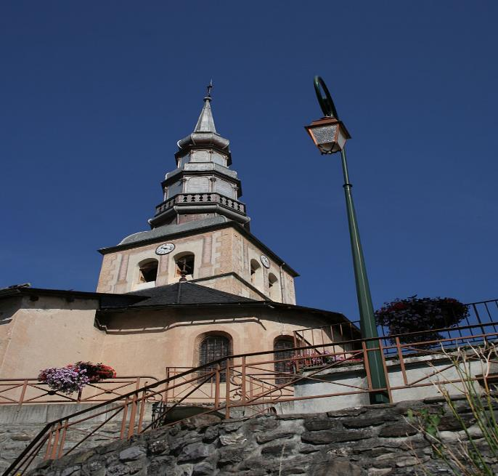
Eglise Saint Jacques - D’ Assyrie Avec son
Clocher à Bulbe

Slide 28
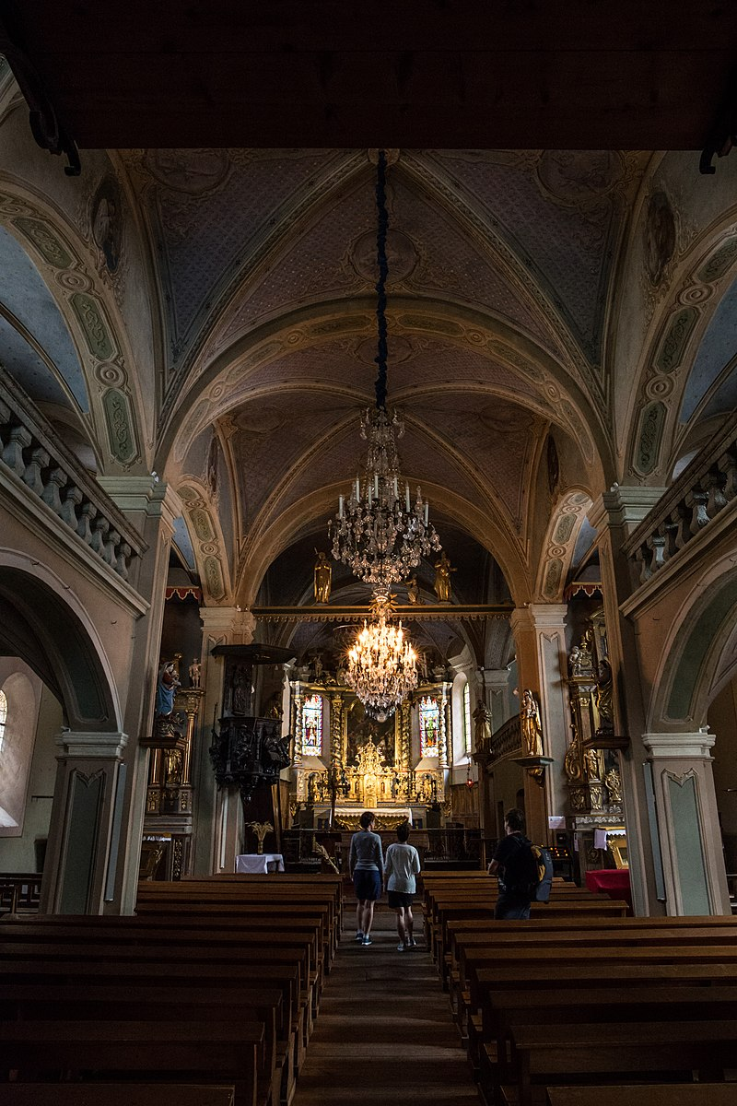
Intérieur De L’Eglise Saint Jacques d’Assyrie

Slide 29
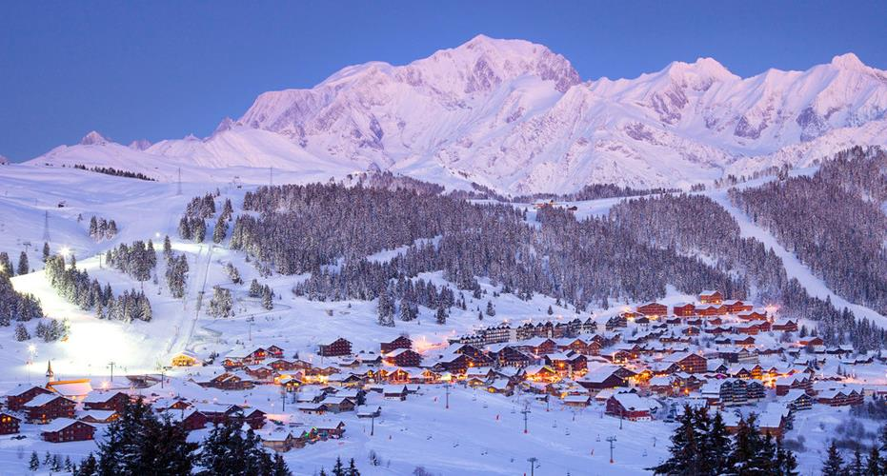
Les Saisies

Slide 30
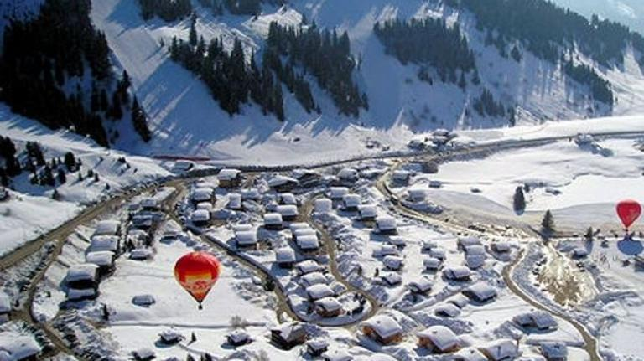
Lorient Vous A Présenter La Commune Le Beaufortain
Le Son Et Les Images Du Net
Lorient
Les Saisies

